Slide 1
Konflikter og utfordringer i veiledningsforhold – erfaringer fra ombudshverdagen
Veiledningens etiske fallgruver
Forum for forskningsetikk
30. november, 2022
Knut W. Ruyter

Slide 2
Etisk fallgruve?
Fra dyregrav til forskergrav? på jakt etter de gode resultater faller man gjennom – i en grav – som man ikke kommer opp av
Men også med mindre fallhøyde, som snubletråder, hindre, obstruksjoner, overkjøring, utelukkelser, (ukjente) vanskeligheter, bakholdsangrep
Hvordan unngå (den skjulte) graven?
Det finnes råd for alle: 5 fallgruver du må unngå i prosjektarbeid, 12 typiske fallgruver i jobbintervju, 7 fallgruver i sakkyndighetsarbeid, 9 fallgruver (og negative faktorer) i kollegaveiledning ----

Slide 3
UiO
Ingen liste over fallgruver som må unngås
Annet enn indirekte gjennom retningslinjer og standarder
Erfaringer fra virksomhet – som ombud – som i det minste viser typiske «fallgruver» hvor det går skeis – og hvor det er vanskelig å komme seg opp
Til slutt foreslå et par remedier som kan forebygge at fallhøyden reduseres og bidra til at uovernsstemmelser kan korrigeres og rettes opp

Slide 4
Retningslinjer
Etiske retningslinjer for veiledningsrelasjoner (UiO, 2020) https://www.uio.no/om/regelverk/etiske-retningslinjer/etiske-retningslinjer-veiledere.html
Relasjonsorientert: unngå dobbeltroller og misbruk av makt, god forskningsetisk rollemodell og formidle krav til faglig redelighet, sørge for nødvendige godkjenninger og gjøre kandidaten kjent med regelverk
Til det siste har UiO nettopp vedtatt en Standard for forskningsintegritet som innholdsbestemmer hva de anerkjente forskningsetiske normene skal være – og hva hver enkelt forsker kan holdes ansvarlig for. https://www.uio.no/for-ansatte/arbeidsstotte/forskningsstotte/regelverk-og-forskningsetikk/etikk/standard-for-forskningsintergritet.html
Mer detaljert veiledning er utarbeidet av NESH Forskningsetiske retningslinjer for samfunnsvitenskap og humaniora (sist revidert 2021).
Alt dette er vel og bra – men de forebygger ikke alltid konflikter og de løser dem heller ikke …

Slide 5
Innsmett: lav terskelinngang
VO etablert som lavterskeltilbud for vitenskapelig ansatte «som har behov for å drøfte forskningsetiske problemstillinger» - med formål om å løse konflikter på et så tidlig og lavt nivå som mulig. (Uavhengig, nøytral, ikke-partisk, konfidensiell)
Ca 100 saker per år, hvorav en del oppstår mellom veileder(e) og kandidat(er)
Hva jeg vet noe om, er når noe går skeis – (vel vitende om at det stort sett går greit) – og hva type fallgruver/problemer det dreier seg om
Bidrar med veiledning, megling, noen ganger henvisning

Slide 6
Type fallgruver – negative faktorer
Mangelfull, dårlig, uforutsigbar … veiledning
Uberettiget medforfatterskap i større prosjekter, veileder som medforfatter, avskåret fra mulighet til å bli forfatter
Styring av og tilgang til data (og utelukkelse fra)
Privat datahåndtering og skyggelagring med krav til «eierskap»
Veilederes håndtering av makt – og «eneveldige» beslutninger
Avvisning av ansvar for å løse konflikter
Linjevegring mot å ta tak i problemer

Slide 7
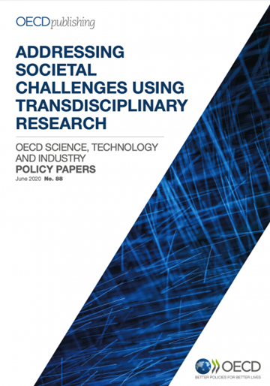
Forskningsorganisering og målsetninger som kompliserer og øker vanskelighetene
Krav til internasjonal og tverrfaglig prosjekter for finansiering (40% av NFR), med mange PL, flere veiledere – stip kan ha 3-4
Antall forfattere per artikkel øker eksponensielt. Strid om plassering. Hvor mange førsteforf? Betydningen av impact.
Trans-faglig
Samfunnsnyttig
Løse globale
Grunnlag for pol

Slide 8
Remedier
Forventningsavklaring – Discussion Material for Newly Accepted Ph.D. Candidates and their Supervisors – mye brukt av LINK, matnat – men svakheten er løs i kantene og uforpliktende
Etiske retningslinjer for veiledningsrelasjoner forventes fulgt, av begge parter, men ingenting om hva og hvordan – men litt om konfliktforebygging (om hvem og hvordan)

Slide 9
Forhåndsavtaler
Fra forventningsavklaring til forhånds- og ansvarsavklaring, gjerne skriftlig:
Forpliktende og jevnlig oppfølging
Medforfatterskap avklart, publiseringsplan, forf rekkefølge
Datahåndtering, innsamling, oppbevaring, tilgang, deling osv
Ansvar for veileder, ansvar for stipendiat
Beslutningsmyndighet

Slide 10
Konflikthåndtering
Fra konfliktforebygging til konflikthåndtering
Rutiner for håndtering av konflikter (uoverensstemmelser) – hvor henvende seg, hvem gjør hva, involvering av tredje part, melding, varsling osv. Dette kan være aktuelt for veiledere, ikke bare stipendiater.
Avklaring av hvem som har beslutningsmyndighet, ikke minst når forskningsleder, prosjektleder, veileder er del av konflikten
Unødvendig i tillitsbasert system. Men veldig nyttig for arbeidsflyt og konfliktløsning. Matnyttig «forarbeid» – i ettertid tar uendelig mye krefter og energi

